Slide 1
신입생 수강신청 안내
중부대학교 교무처

Slide 2
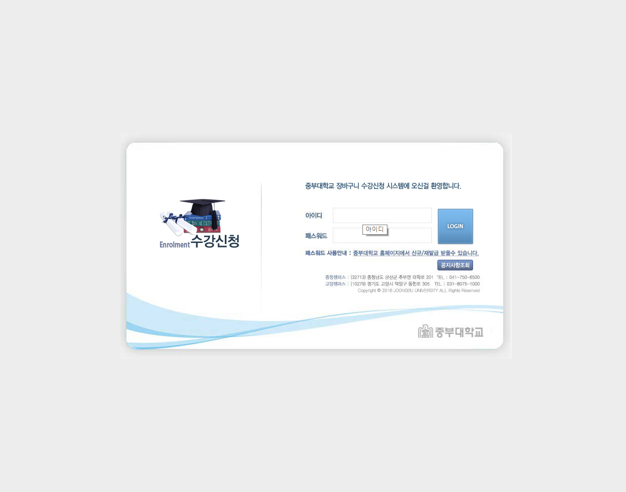
1. 로그인
장바구니 수강신청 기간에 수강신청 페이지 접속
수강신청 페이지 : https://sg.joongbu.ac.kr/
아이디, 패스워드 입력 후
“LOGIN”버튼 클릭
수강신청 페이지로 접속
“장바구니” 라는 문구 표시

Slide 3
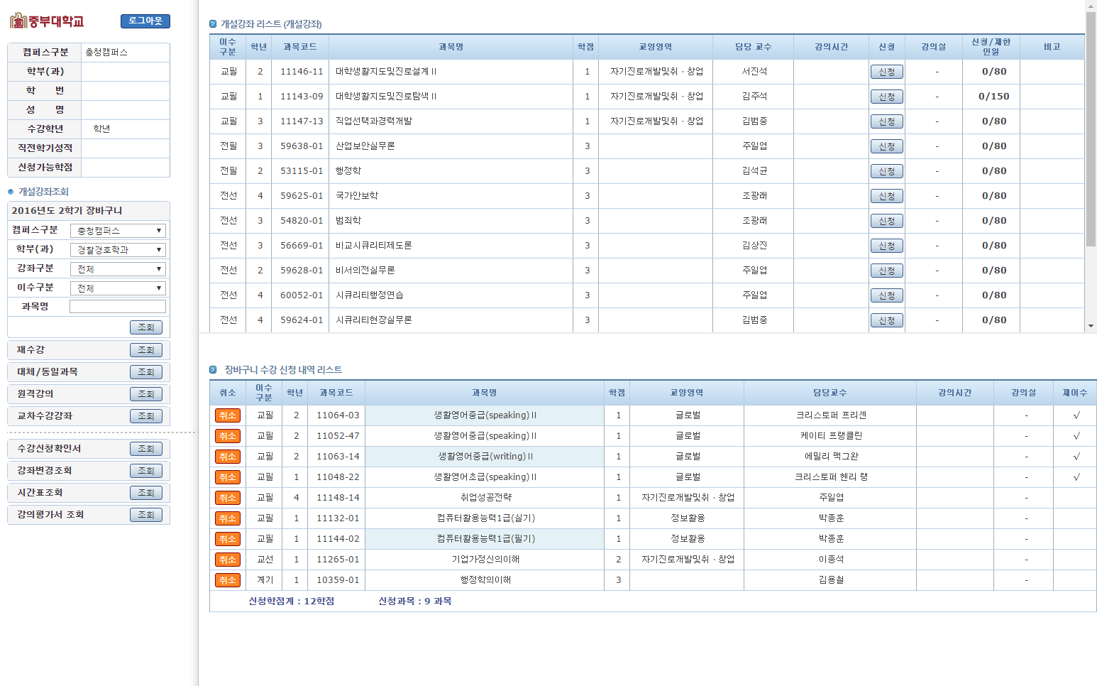
2. 수강신청 페이지 설명
1
2
메뉴영역
▶ 학생기본정보 : 캠퍼스구분,학부,학번,성명,수강학년,
신청가능학점 (18학점)
▶ 개설강좌조회
- 캠퍼스구분 : 충청/고양캠퍼스 중 택1
- 캠퍼스와 해당하는 학과가 일치하는 경우만 개설강좌
리스트에서 조회가능
- 학부 및 전공을 조회하고자 하는 경우
학부(과) : 해당학부 및 학과선택 후 조회
- 캠퍼스교차수강(정정기간에만 신청가능)
(교양선택, 지정교양만 최대 6학점까지 가능)
- 교양강좌를 조회하고자 하는 경우
학부(과) : 교양학과, 강좌구분 : 전체,
이수구분 : 전체 →조회
- 타 전공의 전공선택과목을 조회하고자 하는 경우
학부(과) : 해당학과, 강좌구분 : 전체 또는 전공선택
이수구분 : 전체 →조회
1
3

Slide 4
- 과목명으로 조회하고자 하는 경우 학부(과), 강좌, 이수
구분 상관없이 과목명에서 조회 가능
- ②개설강좌리스트에서 확인 후 수강하고자 하는
과목의 신청버튼을 누르면 하단(③)의
③수강신청내역리스트에 표기가 되면 수강신청 완료
▶ 원격강의 : 원격강의 전체 조회
(최대 3과목 까지 가능)
▶ 캠퍼스교차수강(정정기간에만 신청가능)
(교양선택, 지정교양만 최대 6학점까지 가능)
▶ 강좌변경조회 : 정규 수강신청 및 정정기간에만 가능
(수강신청시간(27일 16시~28일 24:00)에는 변경가능하며,
이후에는 정정기간에 가능함.)
1
2
3

Slide 5
▶ 수강신청확인서, 시간표조회, 강의평가서 조회
▶ 수강신청 순서
교양필수>지정교양>계열기초>교양선택
> 전공 순으로 신청
전공 : 학기(학부기초), 학공(학부공통), 전공
1
2
3

